Slide 1
§3.5 向量空间
一、向量空间的概念
二、向量空间的基与维数
三、空间向量的坐标
四、基变换与坐标变换

Slide 2




一、向量空间的概念
1. 向量空间的定义
定义
设 V 是 n 维向量构成的非空集合，满足
P91
(1) 若
有
定义
3.8
(2) 若
有
则称集合 V 为向量空间。
注
(1) 定义表明向量空间对于加法及数乘两种运算是封闭的，
或者说对线性运算是封闭的。
(2) 一个向量空间中必然含有零向量。

Slide 3



例如
由于
(1) 设集合 V 由全体 3 维向量构成，
任意两个 3 维向量之和仍是 3 维向量；
任意一个 3 维向量的数乘仍是 3 维向量，
因此集合 V 是一个向量空间，
记作
(2) 一般地，由全体 n 维向量构成的集合是一个向量
空间，
记作
(3) 特别地，仅由零向量构成的集合也是一个向量空间。
注
如无特别说明，后面均在实数域中讨论。

Slide 4







例
判别下列集合是否为向量空间.
（是）
（是）
（是）
（是）
（不是）
（不是）

Slide 5



一、向量空间的概念
1. 向量空间的定义
2. 子空间
定义
设 U, V 均为向量空间，且 U V，
P92
则称 U 是 V 的子空间。
定义
3.9
特别地，称下面两个子空间是 V 的两个平凡子空间，
0
即仅由 V 中的零向量组成，
即由 V 中的所有向量组成。

Slide 6
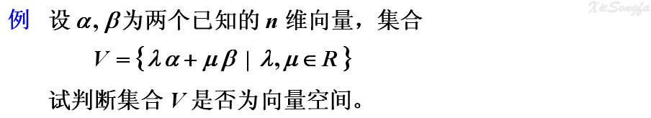





解
对于 V 中的任意两个向量
有
因此 V 是向量空间。

Slide 7



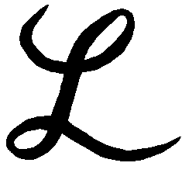
一、向量空间的概念
1. 向量空间的定义
2. 子空间
3. 生成的向量(子)空间
定义
由向量组 的所有线性组合得到的向量集合
P92
一定构成一个向量空间，
记为
例17
或
称 L 为 所生成(或张成)的向量空间 .
问题
反过来，一个向量空间是否可由“少量”几个向量生成？

Slide 8












例
(1)
(2)
其中
其中
可见， 或 虽然由三维向量组成，
但实际上，它们
只是三维空间中的“平面”或者“直线”。
那么它们到底算是
几维空间呢？
由此可以引出向量空间维数的概念。
(稍后,稍候)

Slide 9
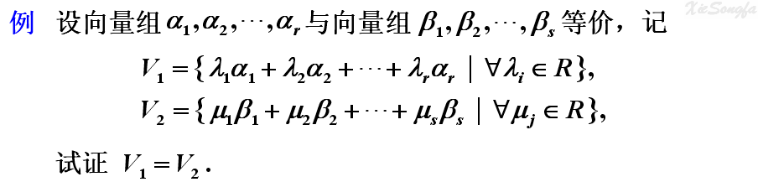









证
设
则 α 为 的线性组合，
又 为 的线性组合，
故 α 为 的线性组合，
即
同理可得
故

Slide 10




例
设向量组 的极大线性无关组为
则 与 等价，
因此有
可见，上述向量空间虽然是由 r 个向量 生成，
但其中有些向量是“多余”的, 它一定可由“更少量”的几个
向量生成。
由此可以引出向量空间基的概念。

Slide 11



二、向量空间的基与维数
定义
设 V 是向量空间, V 中的 r 个向量 满足
P92
(似 曾 相 识)
(1) 线性无关，
定义
3.10
(2) V 中任一向量都可由 线性表示，
称 为向量空间 V 的(一个)基，
称 r 为向量空间 V 的维数，
记为
此时，称 V 为 r 维向量空间，且有

Slide 12


二、向量空间的基与维数
说明
(1) 只含有零向量的向量空间的维数约定为 0。
(2) 若把向量空间 V 看作向量组,
那末 V 的基就是向量组
的极大线性无关组,
V 的维数就是向量组的秩。
(3) 一个向量空间的基可能不惟一，但维数是惟一的。
(4) 注意区分向量的维数与向量空间的维数。
例如，
是由三维
向量构成的二维向量空间。
定理
若 dim V = r ,
则由 V 中的任意 r 个线性无关的向量构成
P93
的一个向量组都是 V 的一个(组)基。
定理
3.8

Slide 13






例
已知 求 V 的基与维数。
解
(1)
为 V 的(一组)基，
V 的维数为 dim V = 2 .
(2)
也为 V 的(一组)基。

Slide 14

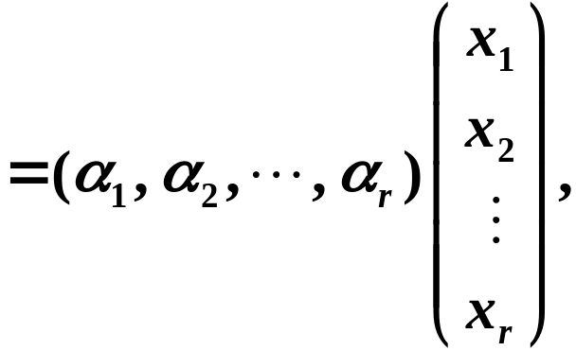


三、空间向量的坐标
定义
设 是空间 V 中的一组基，
P94
对任意的 有
称 为向量 α 在基 下的坐标。
注
一个向量的坐标是惟一的。(参见P80, Th3.2)

Slide 15






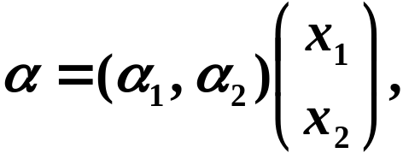
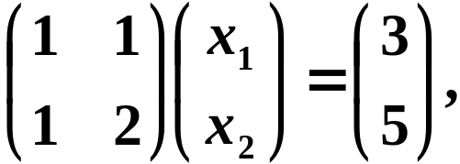
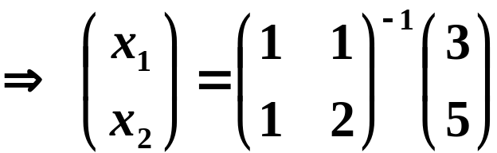
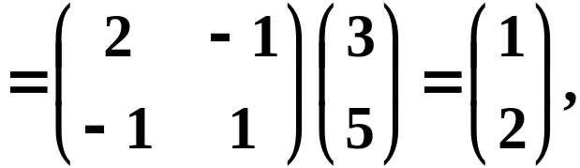


例
已知 是 中的一组基，
是
中的另一组基，求向量 在这两组基下的坐标。
解
(1)
故 α 在基 下的坐标为
(2) 令
有
故向量 α 在基 下的坐标为
由于基本身也是空间中的向量，因此不同的基可以相互
转换。
同样, 向量在不同的基下的坐标也可以相互转换.

Slide 16



四、基变换与坐标变换
1. 基变换矩阵
定义
设 是向量空间 V 中两组基，
P95
存在矩阵 使得
定义
3.11
称 C 为基 到基 的过渡矩阵，
也称 C 为基变换矩阵。

Slide 17
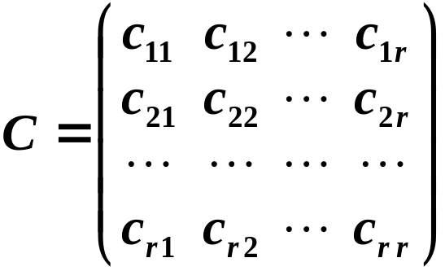

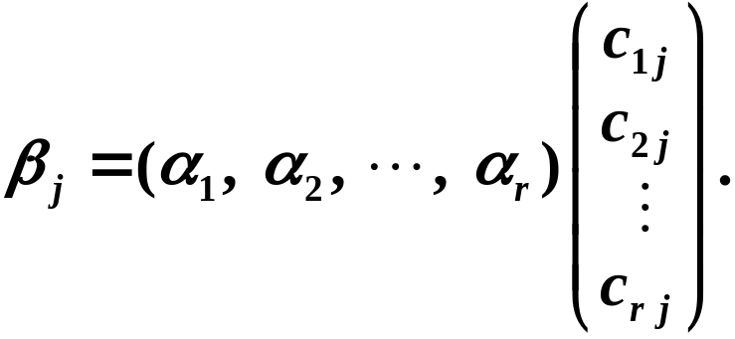



对基变换矩阵 (过渡矩阵)的进一步认识
(1) 基变换矩阵的构成
已知
令
记为
则有
可见， 为 在基 下的坐标。

Slide 18











对基变换矩阵(过渡矩阵)的进一步认识
(2) 基变换矩阵的可逆性
记
则有
根据矩阵秩的不等式有
可见，基变换矩阵为可逆矩阵(或满秩矩阵)。
故 为基 到基 的过渡矩阵。
思考
反过来，任给可逆矩阵
令
(后面举例)
则 一定为向量空间中的另外一组基。

Slide 19





四、基变换与坐标变换
1. 基变换矩阵
2. 坐标变换公式
定理
设 V 中基 到基 的过渡阵为 C，
P95
向量 α 在两组基下的坐标分别为 X , Y ，
则有
定理
3.9
或
证明
已知
由 有
由坐标的惟一性，
即得
或

Slide 20

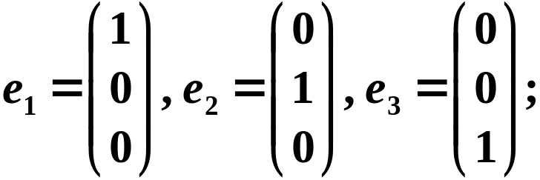
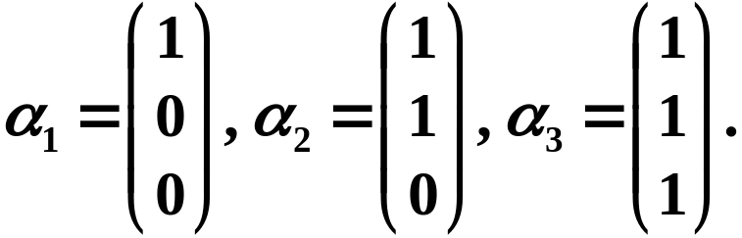



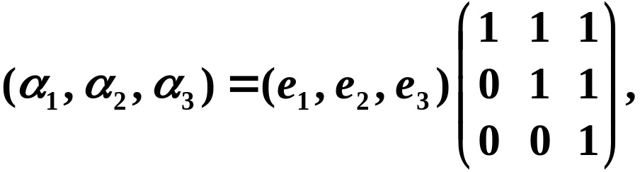
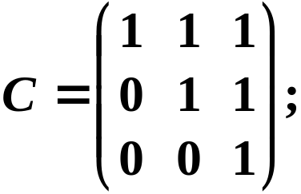
例
已知 中的两组基
求
(1) 由 到 的过渡阵；
(2) 求向量 在 下的坐标 .
(1)
解
由 到 的过渡阵为

Slide 21
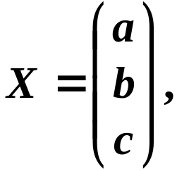
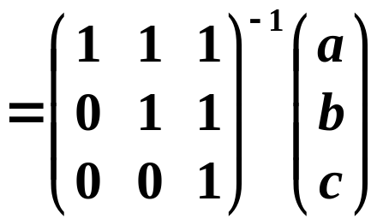

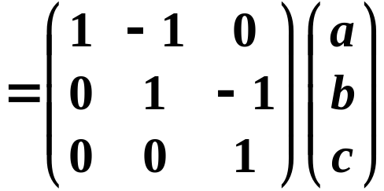
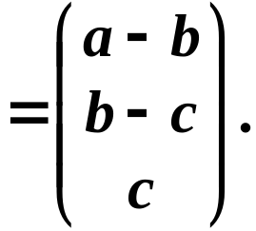
(1)
由 到 的过渡阵为
(2) 已知向量 在 下的坐标为
故向量 α 在 下的坐标为

Slide 22
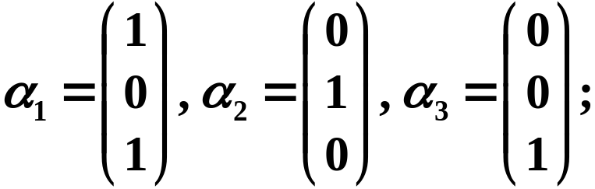
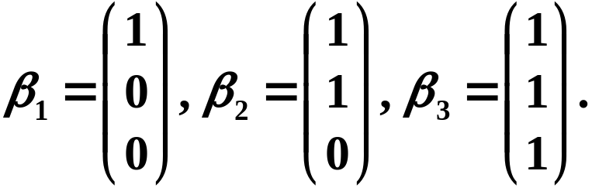





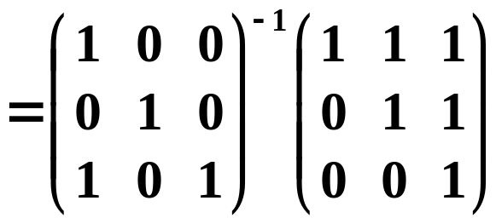
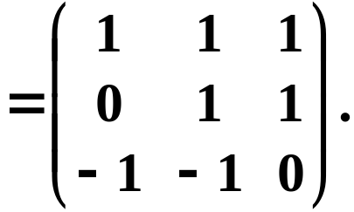
例
已知 中的两组基
求
(1) 由 到 的过渡阵 C ；
(2) 求向量 在 下的坐标 .
(1)
解
注意
正好是可逆方阵

Slide 23
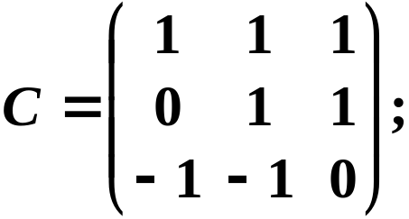

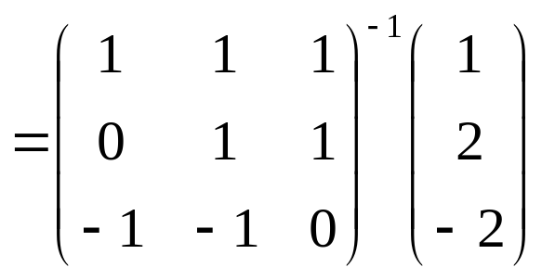
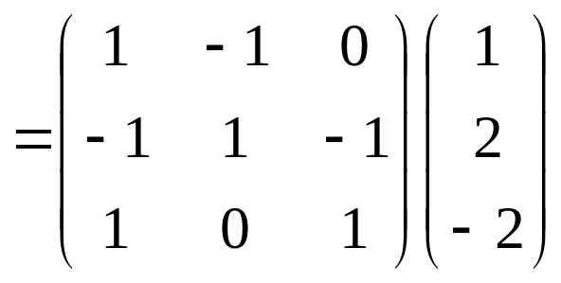
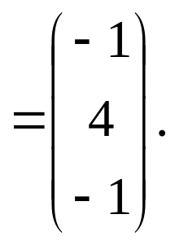
(1)
由 到 的过渡阵为
(2) 已知向量 在 下的坐标为
故向量 α 在 下的坐标为

Slide 24
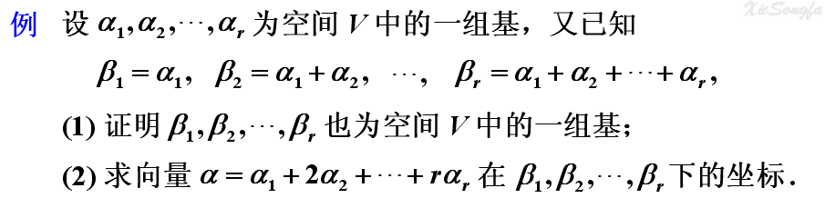
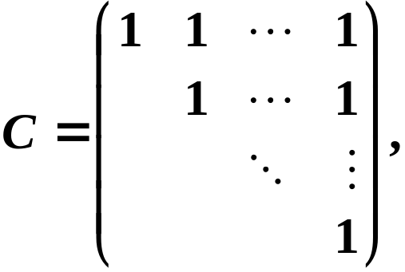
P97
例21
修改
(1) 已知
解
其中
注意 C 是可逆的
0
显然， 属于空间 V ，
因此，要证明 为空间 V 中的一组基，
只需证 线性无关。

Slide 25




方法一 利用线性相关与线性无关的定义证明。
令
由 线性无关，有
又由 C 可逆，可得惟一解
故 线性无关。
方法二 利用向量组之间的等价性证明。
由 C 可逆，有
从而 与 等价，
即得 与 有相同的秩，
故 线性无关。

Slide 26







方法三 利用矩阵秩的不等式证明。
记
根据矩阵秩的不等式有：
即得：
(列满秩)
故 线性无关。

Slide 27


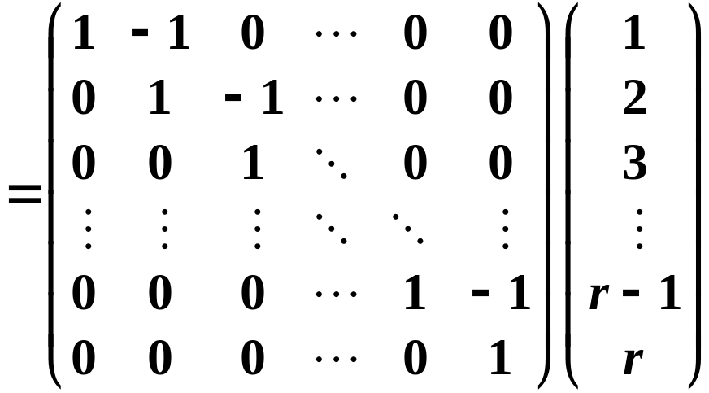
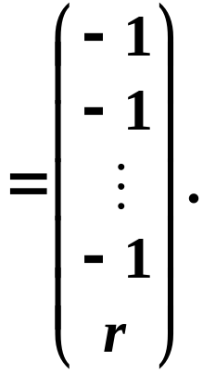
(2) 已知向量 在基 下的
坐标为
故向量 α 在基 下的坐标为

Slide 28

……
轻松一下吧

